Slide 1
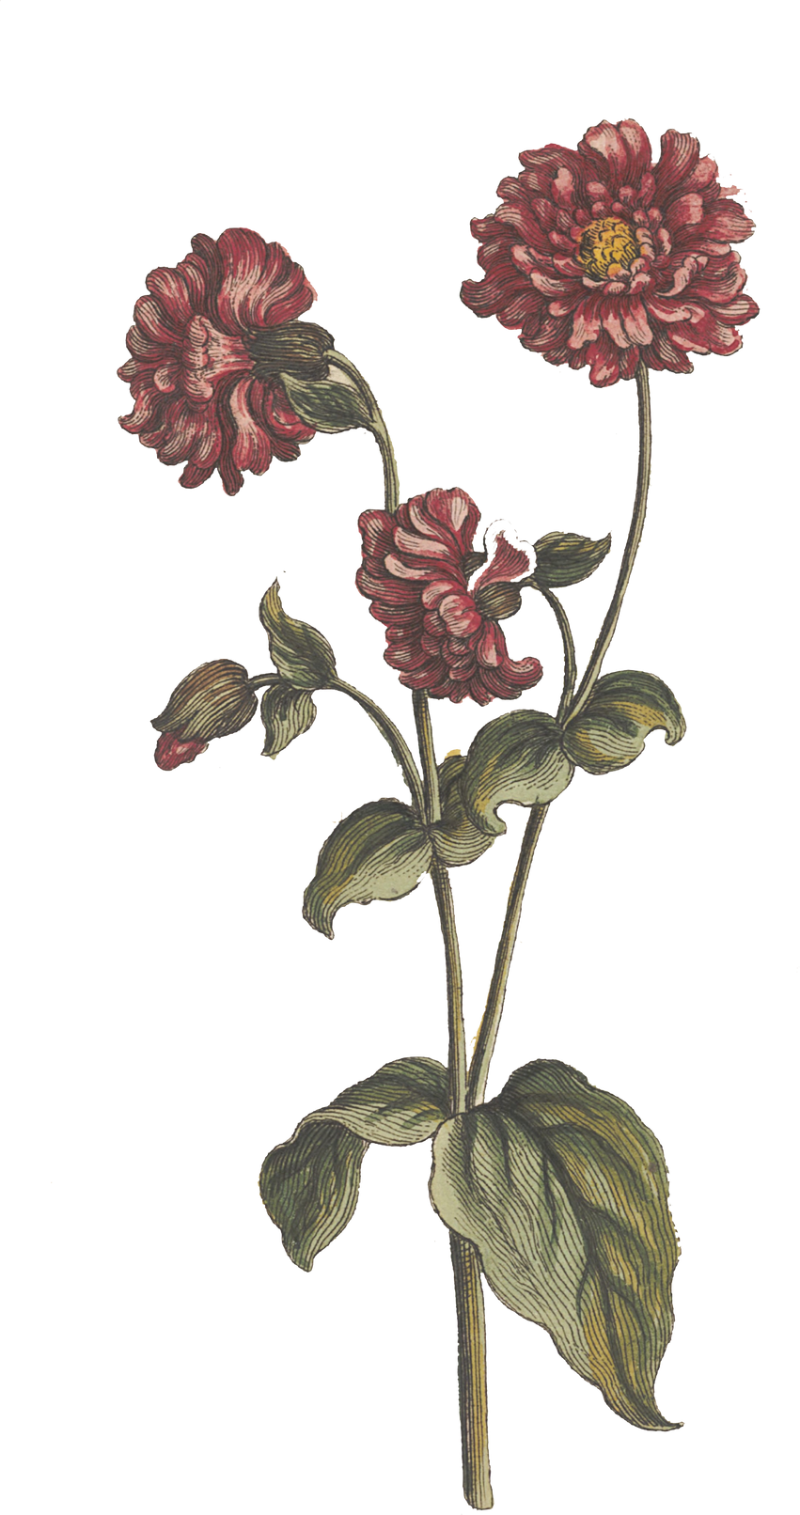
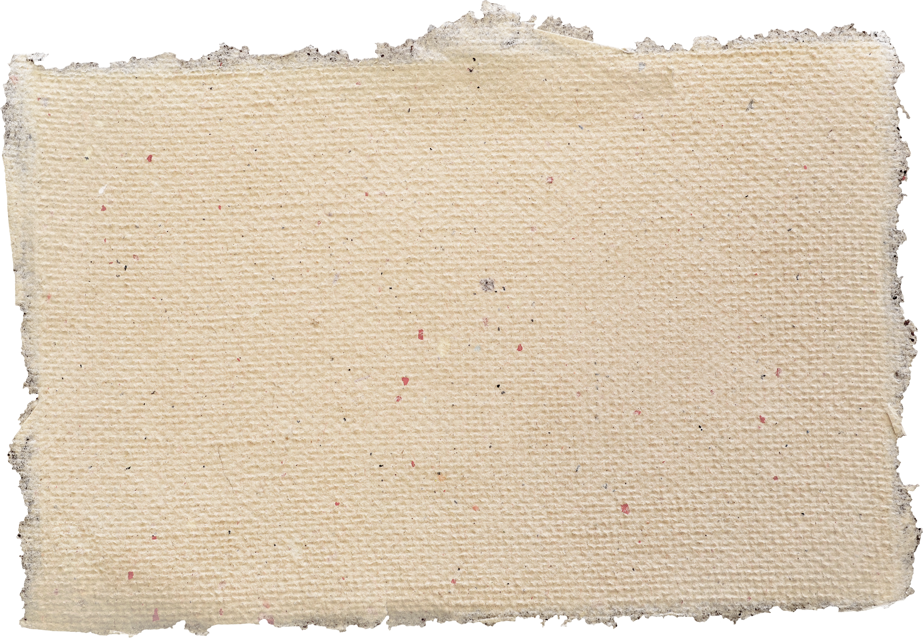
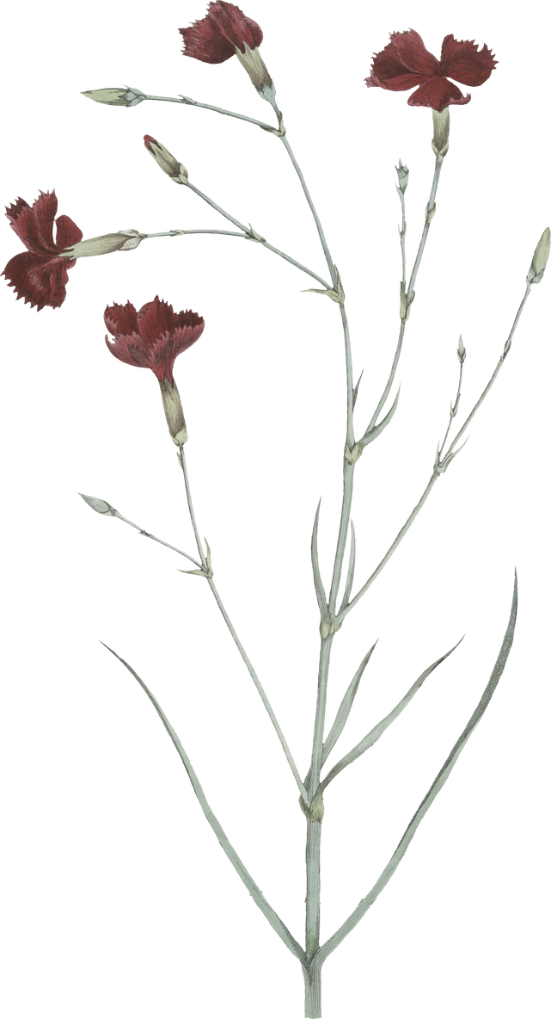
XÂY DỰNG HỆ THỐNG PHÁT TRIỂN MÔ HÌNH PHÂN LOẠI ẢNH ĐỂ NHẬN DIỆN CÁC LOÀI ĐỘNG VẬT
Nhóm 15

Slide 2
nhận dạng bài toán
Bài toán đặt ra yêu cầu xây dựng một hệ thống có khả năng tự động nhận diện loài động vật trong hình ảnh đầu vào. Hệ thống sẽ phân tích dữ liệu từ hình ảnh, sau đó đưa ra dự đoán chính xác loài động vật xuất hiện trong ảnh. Đây là một nhiệm vụ phức tạp, do dữ liệu thường chứa các yếu tố gây nhiễu như ánh sáng, môi trường xung quanh, hoặc hình dạng động vật thay đổi theo góc chụp.

Slide 3
nhận dạng bài toán
Để xây dựng hệ thống phân loại ảnh nhận diện động vật, bước đầu tiên là tiền xử lý dữ liệu. Dữ liệu ảnh được thu thập từ nhiều nguồn đa dạng nhằm đảm bảo tính đại diện cao, bao gồm hình ảnh từ thiên nhiên, khu bảo tồn, hoặc các cơ sở dữ liệu trực tuyến. Sau đó, dữ liệu sẽ được làm sạch để loại bỏ các ảnh không liên quan hoặc kém chất lượng và được gắn nhãn chính xác theo từng loài động vật. Tiếp theo, các bước tiền xử lý hình ảnh được thực hiện, bao gồm cắt để tập trung vào đối tượng chính, chuẩn hóa kích thước về cùng độ phân giải, chuyển đổi định dạng màu sắc phù hợp (RGB hoặc grayscale) và loại bỏ nhiễu nhằm tối ưu hóa chất lượng dữ liệu đầu vào cho mô hình.

Slide 4
nhận dạng bài toán
Mục tiêu chính của bài toán là xây dựng mô hình có thể nhận diện chính xác các loài động vật dựa trên ảnh đầu vào, từ đó hỗ trợ ứng dụng trong các lĩnh vực như nghiên cứu bảo tồn, giám sát động vật hoang dã và phát triển các công cụ giáo dục. Bài toán này đối mặt với các thách thức lớn như sự đa dạng và nhiễu trong dữ liệu ảnh, sự tương đồng giữa các loài động vật và yêu cầu về hiệu quả xử lý thời gian thực.

Slide 5
mô hình và thuật toán sử dụng
1
2
3
4
mô hình CNN, resnet
softmax
cross - entropy loss
adam

Slide 6
mô hình resnet
ResNest(Residual Network) là một mạng CNN được thiết kế để làm việc với hàng trăm hoặc hàng nghìn lớp chập.
Các lớp đầu tiên có thể phát hiện các cạnh và các lớp tiếp theo ở cuối có thể phát hiện hình dạng dễ nhận biết nhất.
Nhưng nếu chúng ta thêm hơn 30 lớp vào mạng, thì hiệu suất của nó sẽ bị ảnh hưởng và nó đạt được độ chính xác thấp. Xuất hiện hiện tượng Vanishing Gradient dẫn tới quá trình học không tốt.

Slide 7
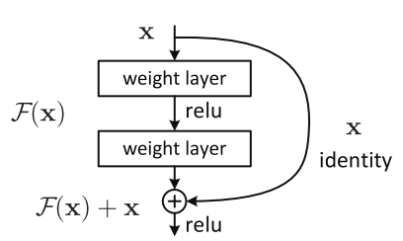
mô hình resnet
Ảnh hiển thị khối dư được sử dụng trong mạng. Xuất hiện một mũi tên cong xuất phát từ đầu và kết thúc tại cuối khối dư. Hay nói cách khác là sẽ bổ sung Input X vào đầu ra của layer, hay chính là phép cộng mà ta thấy trong hình minh họa, việc này sẽ chống lại việc đạo hàm bằng 0, do vẫn còn cộng thêm X. Với H(x) là giá trị dự đoán, F(x) là giá trị thật (nhãn), chúng ta muốn H(x) bằng hoặc xấp xỉ F(x).

Slide 8
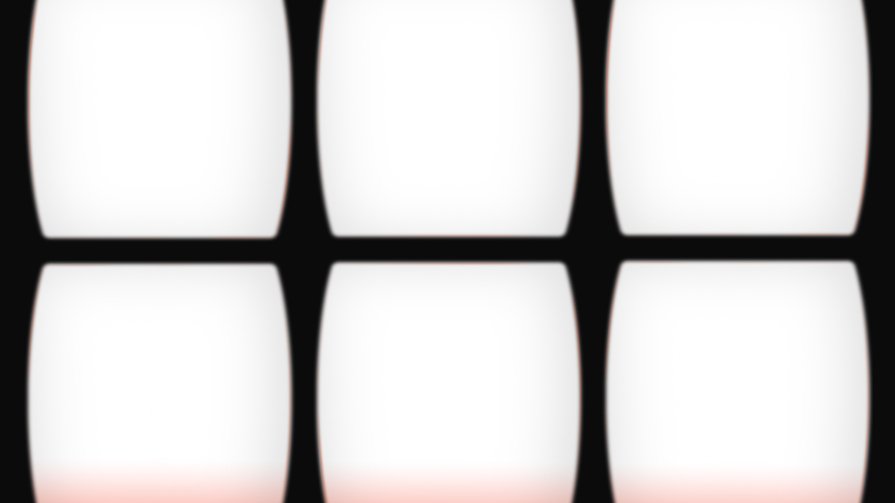


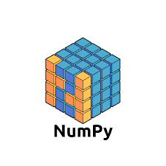



ngôn ngữ lập trình và các thư viện

Slide 9
Thank You

